Slide 1



UBND PHƯỜNG BỒ ĐỀ
TRƯỜNG MẦM NON GIA QUẤT
BÀI GIẢNG
DẠY TRẺ KỸ NĂNG XẾP XEN KẼ
Lứa tuổi: Nhà trẻ 24- 36 tháng tuổi
Giáo viên: Nguyễn Thị Thành

Slide 2

Phụ huynh chuẩn bị cho các con

Slide 3


Slide 4

Hướng dẫn trẻ kỹ năng xếp xen kẽ

Slide 5
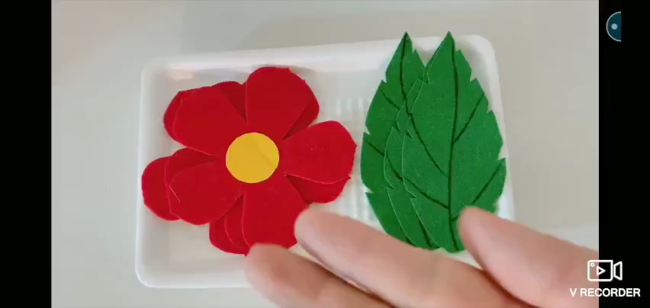

Slide 6
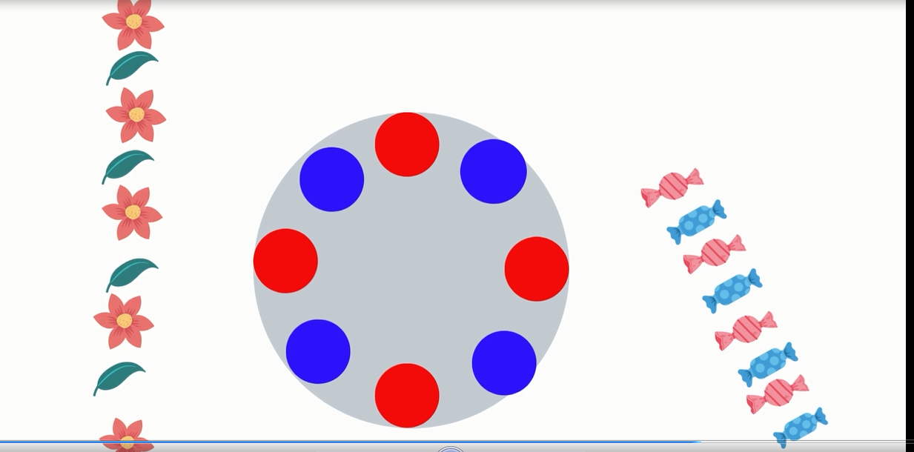

Slide 7


Slide 8
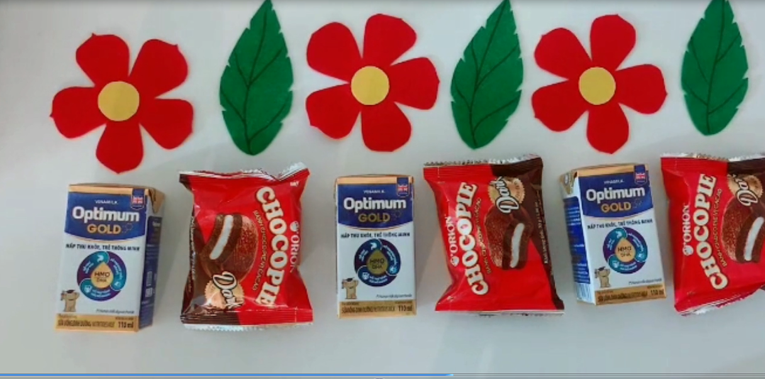

Slide 9

Xin chào và hẹn gặp lại các con !

